Slide 1
Αναπτυξιακή Ψυχολογία (Θ)
Ανοικτά Ακαδημαϊκά Μαθήματα στο ΤΕΙ Αθήνας
Ενότητα 1: Η θέση του παιδιού στην ιστορία και η εμφάνιση της αναπτυξιακής ψυχολογίας
Δρ. Κατερίνα Μανιαδάκη, Ψυχολόγος
Τμήμα Κοινωνικής Εργασίας
Το περιεχόμενο του μαθήματος διατίθεται με άδεια Creative Commons εκτός και αν αναφέρεται διαφορετικά | Το έργο υλοποιείται στο πλαίσιο του Επιχειρησιακού Προγράμματος «Εκπαίδευση και Δια Βίου Μάθηση» και συγχρηματοδοτείται από την Ευρωπαϊκή Ένωση (Ευρωπαϊκό Κοινωνικό Ταμείο) και από εθνικούς πόρους.

Slide 2
Η θέση του παιδιού στην κοινωνία στο πέρασμα των αιώνων

Slide 3
H σύγχρονη θεώρηση
Η παιδική ηλικία αποτελεί σήμερα αντικείμενο έντονου ενδιαφέροντος των ανθρωπολόγων, των κοινωνιολόγων, των ψυχολόγων και άλλων επιστημόνων.
Τα παιδιά παίζουν κεντρικό ρόλο στις περισσότερες οικογένειες και έχουν δικαιώματα που κατοχυρώνονται από το Κράτος.
Οι γονείς αφιερώνουν μεγάλο μέρος του χρόνου και της ενεργητικότητάς τους στο να μεγαλώσουν τα παιδιά τους και φαίνονται να ικανοποιούνται απ’ αυτό.
“Mikaela_Cooper-Age-10-DOB-July-14-1996-image012”, από
mikaela.cooper διαθέσιμο με άδεια CC BY 2.0

Slide 4
H θέση του παιδιού στην κοινωνία
“No Known Restrictions A little spinner in Globe Cotton Mill. Augusta, Ga., by Lewis W. Hine, 1909 (LOC)”, από
Flickr upload bot
διαθέσιμο ως κοινό κτήμα
Ήταν όμως πάντα έτσι;

Slide 5
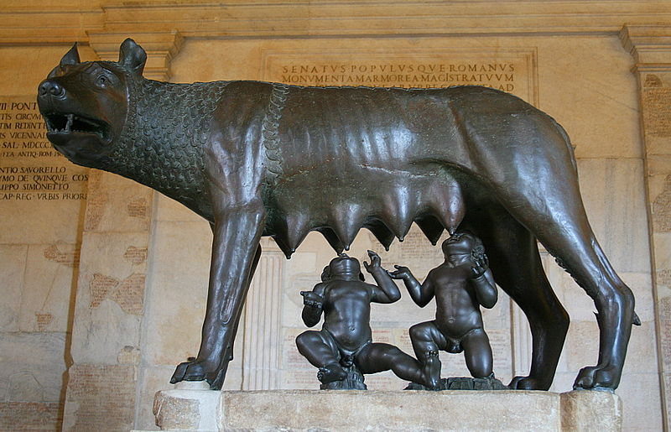
Το φαινόμενο της έκθεσης βρεφών
Είναι κοινός τόπος ότι σε όλη τη διάρκεια της αρχαιότητας, η κοινωνική και οικονομική αστάθεια οδηγούσε συχνά τους γονείς στην εγκατάλειψη («έκθεση») του βρέφους τους.
Επίσης, το έθιμο της βρεφοκτονίας, κυριαρχούσε μεταξύ Ελλήνων και Ρωμαίων.
Ο Ρέμος και ο Ρωμύλος, σύμφωνα με το μύθο, εγκαταλείφθηκαν από τη μητέρα τους και ανατράφηκαν από μία λύκαινα. Αργότερα ο Ρέμος σκότωσε το Ρωμύλο και ίδρυσε τη Ρώμη.
“0 Lupa Capitolina (2)”, από
Jean-Pol GRANDMONT διαθέσιμο ως κοινό κτήμα

Slide 6
Η έκθεση βρεφών στην Αρχαιά Ελλάδα
Οι Έλληνες των ιστορικών χρόνων εγκατέλειπαν πολύ συχνά τα βρέφη τους, είτε στους αγρούς είτε μέσα στην ίδια την πόλη, όπου περισυλλέγονταν από όσους φρόντιζαν για την τήρηση της τάξης.
Το φαινόμενο της έκθεσης βρεφών αναφέρεται συχνά από τον Αριστοφάνη στις κωμωδίες του (π.χ. στις Νεφέλες) σαν καθημερινό φαινόμενο της ζωής στην κλασσική Αθήνα.
Τοποθετούσαν το νεογέννητο μέσα σε καλάθι ή συνηθέστερα μέσα σε ρηχό αγγείο και το άφηναν έκθετο σε κάποιο δημόσιο χώρο, π.χ. στην Αγορά, ή κοντά στο Γυμνάσιο ή στην είσοδο κάποιου ναού. Συνήθως το βρέφος πέθαινε από την πείνα.
Εάν ο λόγος της απόρριψης ήταν προφανής και οφειλόταν σε φυσικό ελάττωμα, το βρέφος δεν το άγγιζε κανείς και ο θάνατος του ήταν βέβαιος. Εάν όμως φαινόταν υγιές, ίσως κάποιος να το αναλάμβανε.

Slide 7
Η νομιμότητα του φαινομένου
Η εγκατάλειψη των βρεφών ήταν συνήθεια επιτρεπόμενη και από το νόμο και από τα ήθη της εποχής και της κοινωνίας, με την προϋπόθεση ότι μια τέτοια απόφαση θα είχε ληφθεί ή εγκριθεί από τον πατέρα.
Ειδικά στη Σπάρτη, η διαδικασία αυτή ήταν θεσμοθετημένη. Τρεις μέρες μετά τη γέννηση, οι Σπαρτιάτισσες μητέρες έφερναν τα βρέφη τους στην επιτροπή Γερόντων, η οποία αξιολογούσε τη σωματική τους αρτιότητα.
Όσα παιδιά κρίνονταν ανεπαρκή για τη στρατιωτική εκπαίδευση, αφήνονταν σε ειδικό μέρος και η πρόνοιά τους αφηνόταν στο Θεό, χωρίς η πόλη να επιφορτιστεί το μίασμα της παιδοκτονίας.

Slide 8
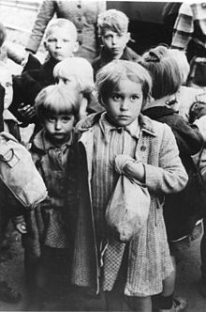
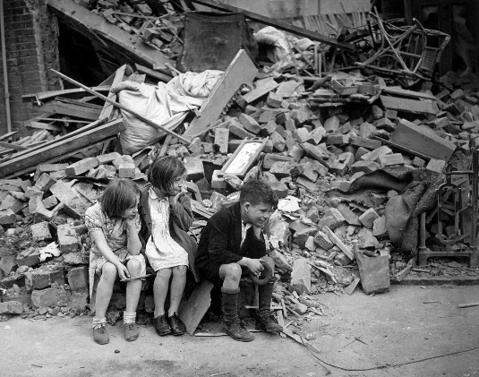
Η έκθεση βρεφών στη σύγχρονη Ελλάδα (1 από 2)
Κατά τον πρώτο αιώνα ζωής του νεοελληνικού κράτους, η υγειονομική κατάσταση ήταν άθλια και κάθε είδους επιδημίες μάστιζαν τη χώρα πλήττοντας εξαιρετικά την παιδική ηλικία.
Η μέση διάρκεια ζωής των Ελλήνων κυμαινόταν γύρω στα 35 χρόνια, ενώ το 20% των βρεφών πέθαινε κατά το πρώτο έτος.
Όσα παιδιά κατόρθωναν να επιζήσουν, περιφέρονταν ρακένδυτα στους δρόμους, τρεφόμενα από την ελεημοσύνη των περαστικών και με μικροκλοπές.
“Bundesarchiv Bild 183-2003-0703-500, Rückführung deutscher Kinder aus Polen”, από
Thgoiter διαθέσιμο με άδεια CC BY-SA 3.0 DE
“WWII London Blitz East London”, από
FlickreviewR διαθέσιμο με άδεια CC BY-SA 2.0

Slide 9
Η έκθεση βρεφών στη σύγχρονη Ελλάδα (2 από 2)
Στη χώρα μας το φαινόμενο της εγκατάλειψης βρεφών εξακολουθεί να υπάρχει, χωρίς να έχει πάρει ανησυχητικές διαστάσεις, παρόλο που παρατηρείται αύξηση των παιδιών που εγκαταλείπονται στα μαιευτήρια.
Περισσότερα από 60 βρέφη, σύμφωνα με τις πλέον συντηρητικές εκτιμήσεις, εγκαταλείπονται κάθε χρόνο από τους γονείς τους, είτε σε σκαλιά πολυκατοικιών και αυλόγυρους εκκλησιών είτε στα μεγάλα δημόσια μαιευτήρια της χώρας.
Φαίνεται ότι πάντα θα υπάρχουν μητέρες σε απόγνωση που αισθάνονται ότι έχουν σοβαρούς λόγους να εγκαταλείψουν το παιδί τους κατά τη γέννηση.

Slide 10
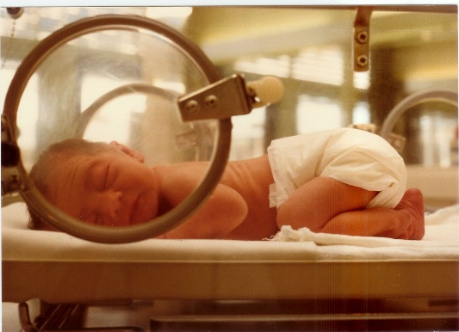
Η έκθεση βρεφών στον κόσμο
Στην Ουκρανία καταγράφηκαν 1549 περιπτώσεις εγκατάλειψης βρεφών το 2004 ενώ στο Πακιστάν 1200 το 2010 (κορίτσια κατά το 90%).
Στη Γερμανία καταγράφηκαν 70 περιπτώσεις εγκατάλειψης το 2003 και 23 περιπτώσεις δολοφονίας βρεφών το 2007 ενώ οι ειδικοί εξέφρασαν φόβους ότι ο πραγματικός αριθμός είναι πολύ μεγαλύτερος.
Στην Ιταλία εντοπίστηκαν περισσότερα από 30 εγκαταλελειμμένα παιδιά τα δύο τελευταία χρόνια και αναρτήθηκαν αφίσες σε έξι διαφορετικές γλώσσες με εκκλήσεις να μην εγκαταλείπονται τα νεογέννητα.
“Neonatal Jacoplane”, από
Jacoplane διαθέσιμο με άδεια CC BY-SA 3.0

Slide 11
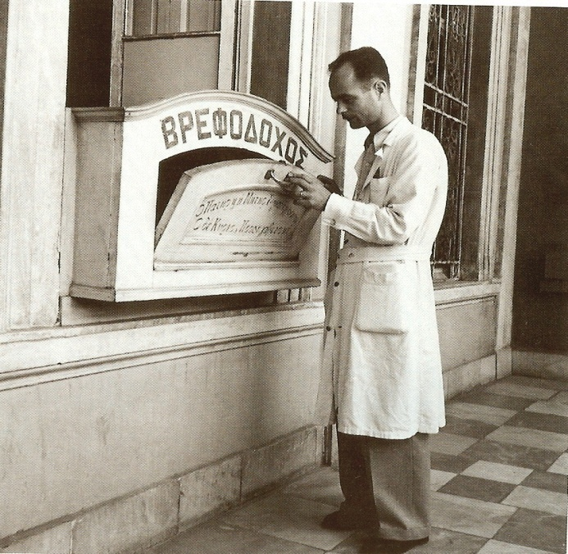
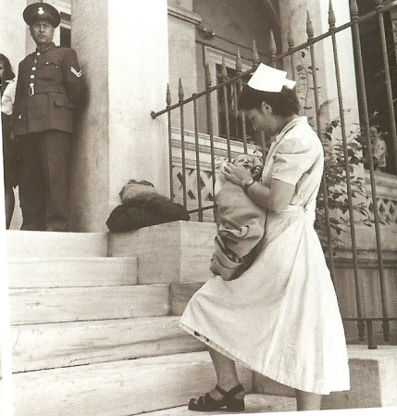
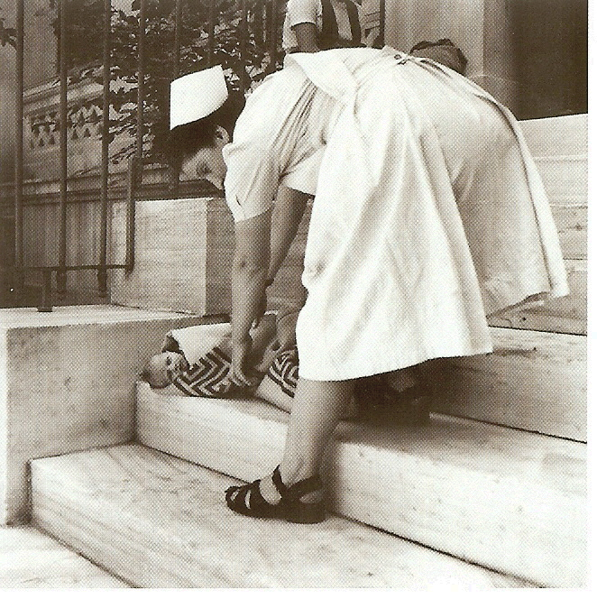
Η βρεφοδόχος (1883-1960)
«Ο πατήρ και η μήτηρ εγκατέλειψαν με, ο Κύριος προσελαβέτο με»!
Σκιαδάς, Ε.Γ. (2002). Δημοτικό Βρεφοκομείο Αθηνών 1859-1999. Αθήνα: Δήμος Αθηναίων.

Slide 12
Επαναφορά της βρεφοδόχου
Οι βρεφοδόχοι έχουν επανακάμψει σε πολλές χώρες της Ευρώπης (Γερμανία, Ελβετία, Τσεχία, Αυστρία, Βέλγιο, Ουγγαρία, Σλοβακία και Ιταλία), στις ΗΠΑ, το Πακιστάν, τις Φιλιππίνες, ενώ πολλές συζητήσεις είχαν προκαλέσει πρόσφατα τα εγκαίνια της πρώτης βρεφοδόχου στην Ιαπωνία.
Στις σύγχρονες βρεφοδόχους, η μητέρα εναποθέτει το μωρό της σε θερμαινόμενο κρεβατάκι, μέσα από το ειδικό παράθυρο στον εξωτερικό τοίχο της κλινικής ή του μαιευτηρίου (συνήθως στα σημεία εκείνα δεν υπάρχουν κάμερες ασφαλείας). Λίγα λεπτά αργότερα -όσο χρειάζεται για να απομακρυνθεί η γυναίκα από τον χώρο- λειτουργεί το σύστημα συναγερμού, που ειδοποιεί το προσωπικό για την «άφιξη».

Slide 13
Η θηλυκή βρεφοκτονία (1 από 2)
Το φαινόμενο της βρεφοκτονίας των θηλυκών παιδιών παραμένει ένα κρίσιμο ζήτημα στις χώρες του «Τρίτου Κόσμου», ιδίως στις δύο πολυπληθέστερες χώρες του πλανήτη, την Κίνα και την Ινδία.
Σε όλες τις περιπτώσεις, ειδικά η βρεφοκτονία των θηλυκών παιδιών αντικατοπτρίζει τη χαμηλή θέση των γυναικών στα περισσότερα μέρη του κόσμου.
Στην Κίνα, με την πολιτική του ενός παιδιού ανά οικογένεια, οι γονείς, με την επιλεκτική άμβλωση απορρίπτουν το έμβρυο, αν είναι γένους θηλυκού.
Τόσο στην Κίνα όσο και στην Ινδία, οι γονείς συχνά παραμελούν τα κορίτσια και δεν τα πηγαίνουν στο γιατρό, όταν αρρωσταίνουν, ελπίζοντας ίσως να έχουν μια δεύτερη ευκαιρία, αν αυτά υποκύψουν στην αρρώστια τους.

Slide 14
Η θηλυκή βρεφοκτονία (2 από 2)
Ο Παγκόσμιος Οργανισμός Υγείας αναφέρει (2002) ότι κάθε χρόνο δολοφονούνται, αμέσως μετά την γέννησή τους, περίπου 53.000 βρέφη, μόλις διαπιστωθεί πως είναι κορίτσια, σε χώρες όπως η Ινδία και η Κίνα.
politics.ie

Slide 15
Συνέπεια της θηλυκής βρεφοκτονίας
Η αναλογία ανδρών και γυναικών στην Κίνα και την Ινδία έχει ήδη διαταραχθεί και υπολογίζεται ότι το 2020 το πλεόνασμα των ανδρών στην Ινδία θα είναι 31 εκατομμύρια και στην Κίνα 28 εκατομμύρια.

Slide 16
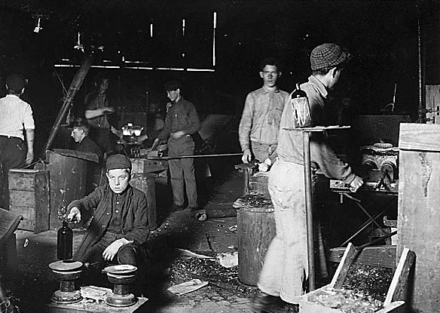
Η παιδική εργασία το 17^{ο} -19^{ο} αιώνα (1 από 3)
Από το 17ο αιώνα, τα παιδιά αποκτούσαν θέση ενηλίκου πολύ νωρίς στη ζωή τους. Στην ηλικία των 7-8 ετών αναλάμβαναν υποχρεώσεις και συμμετείχαν στις εργασίες των ενηλίκων.
“Child workers in Millville, NJ”, από
File Upload Bot (Magnus Manske) διαθέσιμο ως κοινό κτήμα

Slide 17
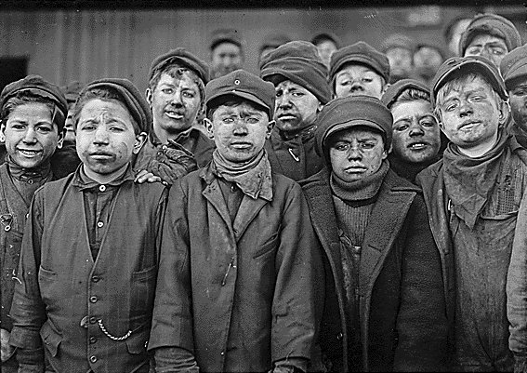
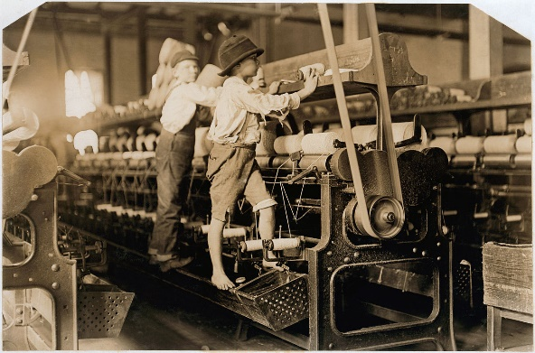
Η παιδική εργασία το 17^{ο} -19^{ο} αιώνα (2 από 3)
Τα παιδιά αποτελούσαν κτήμα των γονέων τους και μετρούνταν ως εργατικά χέρια στις αγροτικές οικογενειακές επιχειρήσεις. Τα μεγαλύτερα παιδιά είχαν πλήρη ευθύνη για τα μικρότερα αδέλφια τους.
Το 18ο αιώνα, η βιομηχανική επανάσταση άλλαξε τις βασικές βιοποριστικές δραστηριότητες των ανθρώπων. Τώρα τα παιδιά εργάζονται σε εργοστάσια και ορυχεία κάτω από επικίνδυνες και ανθυγιεινές συνθήκες.
Το 1833 αποφασίζεται, κατόπιν μελέτης, ότι το 12ωρο εργασίας είναι παραδεκτό για τα παιδιά.
“Childlabourcoal”, από
File Upload Bot (Magnus Manske) διαθέσιμο ως κοινό κτήμα
“Mill Children in Macon 2”, από
Jujutacular διαθέσιμο ως κοινό κτήμα

Slide 18
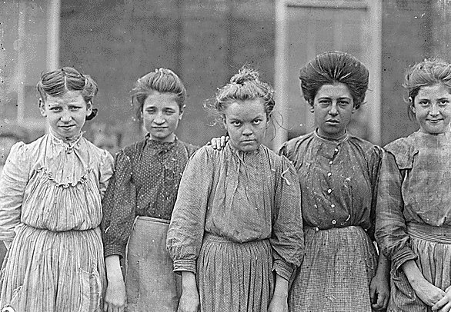
Η παιδική εργασία το 17^{ο} -19^{ο} αιώνα (3 από 3)
“Childlabourcoal”, από
File Upload Bot (Magnus Manske) διαθέσιμο ως κοινό κτήμα
“Some adolescents in Bibb Mfg. Co. Macon, Ga, January 1909”, από
The U.S. National Archives διαθέσιμο ως κοινό κτήμα

Slide 19
Η εμφάνιση της αναπτυξιακής ψυχολογίας

Slide 20
Ορόσημα στη θεσμοθέτηση της φροντίδας για το παιδί
1890: Ιδρύεται η Εταιρεία Μελέτης του Παιδιού και εμφανίζεται το πρώτο περιοδικό για την ανάπτυξή του.
1890: Δημιουργούνται διάφοροι οργανισμοί παιδικής πρόνοιας για να συλλέξουν χρήματα για νοσοκομεία και ορφανοτροφεία και να στηρίξουν τις κοινωνικές μεταρρυθμίσεις προς όφελος των παιδιών.
1912: Ιδρύεται το Γραφείο για τα Παιδιά με στόχο την παρακολούθηση των συνθηκών εργασίας των παιδιών και τη διάδοση πληροφοριών σχετικά με τις αποτελεσματικές μεθόδους ανατροφής.
1915: Θεσπίζονται νόμοι και ξεκινά η μελέτη του παιδιού στα μεγάλα Πανεπιστήμια.

Slide 21
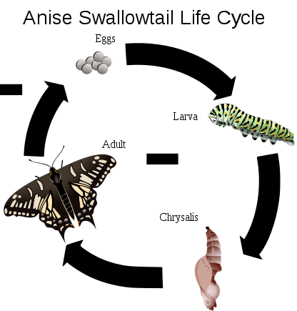
Ο ορισμός της ανάπτυξης
H αναπτυξιακή ψυχολογία αποτελεί έναν νέο επιστημονικό κλάδο που έκανε την εμφάνισή του τον 19ο αιώνα.
Ανάπτυξη ονομάζεται η διαδοχή των σωματικών, ψυχολογικών και κοινωνικών μεταβολών που διέρχονται οι άνθρωποι καθώς μεγαλώνουν.
“Anise Swallowtail Life Cycle”, από
Bugboy52.40 διαθέσιμο με άδεια CC BY-SA 3.0

Slide 22
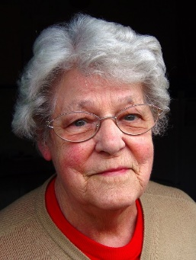
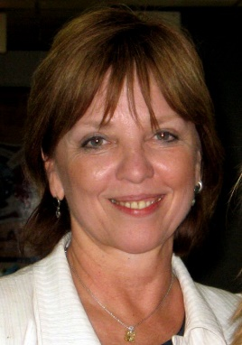
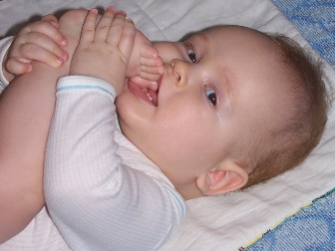
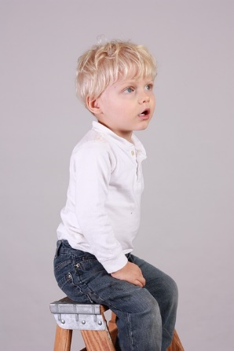
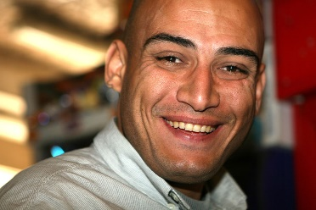
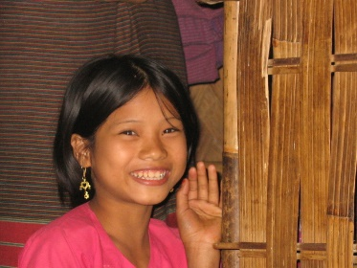
Ο κύκλος της ζωής

Slide 23
Αντικείμενο της αναπτυξιακής ψυχολογίας
Το είδος και η φύση των μεταβολών που διέρχονται οι άνθρωποι κατά τη διάρκεια της ζωής τους.
ΤΙ μπορεί να κάνει το παιδί σε κάθε ηλικία;
Οι παράγοντες που προσδιορίζουν αυτές τις αλλαγές.
ΓΙΑΤΙ μπορεί το παιδί να κάνει συγκεκριμένα πράγματα σε συγκεκριμένη ηλικία;

Slide 24
Γιατί μελετάμε την ανάπτυξη;
Όταν γνωρίζουμε τις χαρακτηριστικές μεταβολές και τη συμπεριφορά που εμπίπτει στα πλαίσια του φυσιολογικού για κάθε ηλικία, τότε:
Μπορούμε να κατανοούμε καλύτερα τα παιδιά και να επικοινωνούμε αποτελεσματικότερα μαζί τους.
Μπορούμε να έχουμε πιο ρεαλιστικές απαιτήσεις.
Μπορούμε να σχεδιάζουμε και να εφαρμόζουμε καλύτερα εκπαιδευτικά προγράμματα.
Μπορούμε να αντιλαμβανόμαστε πότε ένα παιδί δεν αναπτύσσεται ομαλά και αποκλίνει από το φυσιολογικό.

Slide 25
Οι περίοδοι της ανάπτυξης
Η ανάπτυξη είναι μια συνεχής διαδικασία. Η διάκρισή της σε περιόδους γίνεται μόνο για μεθοδολογικούς λόγους.
Από τη σύλληψη ως τη γέννηση
2 ½ -6 ετών
11-19 ετών
Βρεφική ηλικία
Νηπιακή
ηλικία
Σχολική
ηλικία
Εφηβική
ηλικία
Προγεννητική περίοδος
Γέννηση – 2 ½ ετών
6-11 ετών

Slide 26
Οι τομείς της ανάπτυξης (1 από 3)
Βιοσωματικός - ψυχοκινητικός τομέας
Ασχολείται με τη βιολογική και τη σωματική ανάπτυξη.
Μελετά τις μεταβολές στο σώμα και τα όργανά του (π.χ. εγκέφαλος, νευρικό σύστημα, μυϊκό σύστημα, κ.λπ.) και τους τρόπους με τους οποίους ο αναπτυσσόμενος άνθρωπος χρησιμοποιεί το σώμα του (π.χ. κινητικές δεξιότητες).
Πότε αρχίζει το παιδί να στέκεται όρθιο;
Σε ποια ηλικία μπορεί να κρατάει το μολύβι και να ζωγραφίζει;

Slide 27
Οι τομείς της ανάπτυξης (2 από 3)
Γνωστικός τομέας
Περιλαμβάνει τις μεταβολές στη λογική και τη σκέψη, την απόκτηση της γλώσσας και τους τρόπους με τους οποίους επέρχεται η μάθηση.
Μελετά την επεξεργασία των πληροφοριών, τη δημιουργικότητα, τη νοημοσύνη.
Σε ποια ηλικία αρχίζουν τα παιδιά να μιλάνε;
Πώς αλλάζει ο τρόπος σκέψης του παιδιού με την πάροδο της ηλικίας;

Slide 28
Οι τομείς της ανάπτυξης (3 από 3)
Ψυχοκοινωνικός - συναισθηματικός τομέας
Μελετά τα συναισθήματα και τους τρόπους με τους οποίους το άτομο αναπτύσσει σχέσεις με τους άλλους ανθρώπους.
Περιλαμβάνει θέματα όπως τις σχέσεις με την οικογένεια, τους συνομηλίκους, την ανάπτυξη της ταυτότητας, κ.λπ.
Πότε διαφοροποιείται η συμπεριφορά του παιδιού με βάση το φύλο;
Πώς εκδηλώνεται η επιθετικότητα στις διάφορες ηλικίες;

Slide 29
Παράγοντες που επηρεάζουν την ανάπτυξη (1 από 3)
Ανωμαλίες στη φυσιολογία του εγκεφάλου
1
Χρωμοσωμικές ανωμαλίες
Γενετικοί παράγοντες
Φυλοσύνδετα προβλήματα
4
2
3
Ανωμαλίες στη βιοχημεία του εγκεφάλου

Slide 30
Παράγοντες που επηρεάζουν την ανάπτυξη (2 από 3)
Χημικές ουσίες, ακτινοβολία, μόλυνση στο περιβάλλον
1
Απόρριψη από τους γονείς ή / και τους συνομηλίκους
Περιβαλλοντικοί παράγοντες
Χαμηλό κοινωνικο-
οικονομικό επίπεδο
4
2
3
Κακές ενδοοικογενειακές σχέσεις, βία, κακοποίηση

Slide 31
Παράγοντες που επηρεάζουν την ανάπτυξη (3 από 3)
Θετικά ατομικά χαρακτηριστικά (υψηλή νοημοσύνη, ισχυρή προσωπικότητα)
1
Έγκαιρη τροποποίηση του δυσλειτουργικού περιβάλλοντος
Ύπαρξη προσώπων που παρέχουν συναισθηματική στήριξη
Αντισταθμιστικοί παράγοντες
4
2
3
Έγκαιρη ένταξη σε κατάλληλο θεραπευτικό πρόγραμμα

Slide 32
Τέλος
Ο κόσμος δεν μας προσφέρθηκε από τους γονείς μας. Μας τον δάνεισαν τα παιδιά μας.
Αφρικανική παροιμία
“library”, από
OpenClips διαθέσιμο ως κοινό κτήμα

Slide 33
Τέλος Ενότητας

Slide 34
Σημειώματα

Slide 35
Σημείωμα Αναφοράς
Copyright Τεχνολογικό Εκπαιδευτικό Ίδρυμα Αθήνας, Κατερίνα Μανιαδάκη 2014. Κατερίνα Μανιαδάκη. «Αναπτυξιακή Ψυχολογία (Θ). Ενότητα 1: Η θέση του παιδιού στην ιστορία και η εμφάνιση της αναπτυξιακής ψυχολογίας». Έκδοση: 1.0. Αθήνα 2014. Διαθέσιμο από τη δικτυακή διεύθυνση: ocp.teiath.gr.

Slide 36
Σημείωμα Αδειοδότησης
Το παρόν υλικό διατίθεται με τους όρους της άδειας χρήσης Creative Commons Αναφορά, Μη Εμπορική Χρήση Παρόμοια Διανομή 4.0 [1] ή μεταγενέστερη, Διεθνής Έκδοση. Εξαιρούνται τα αυτοτελή έργα τρίτων π.χ. φωτογραφίες, διαγράμματα κ.λ.π., τα οποία εμπεριέχονται σε αυτό. Οι όροι χρήσης των έργων τρίτων επεξηγούνται στη διαφάνεια «Επεξήγηση όρων χρήσης έργων τρίτων».
Τα έργα για τα οποία έχει ζητηθεί άδεια αναφέρονται στο «Σημείωμα Χρήσης Έργων Τρίτων».
[1] http://creativecommons.org/licenses/by-nc-sa/4.0/
Ως Μη Εμπορική ορίζεται η χρήση:
που δεν περιλαμβάνει άμεσο ή έμμεσο οικονομικό όφελος από την χρήση του έργου, για το διανομέα του έργου και αδειοδόχο
που δεν περιλαμβάνει οικονομική συναλλαγή ως προϋπόθεση για τη χρήση ή πρόσβαση στο έργο
που δεν προσπορίζει στο διανομέα του έργου και αδειοδόχο έμμεσο οικονομικό όφελος (π.χ. διαφημίσεις) από την προβολή του έργου σε διαδικτυακό τόπο
Ο δικαιούχος μπορεί να παρέχει στον αδειοδόχο ξεχωριστή άδεια να χρησιμοποιεί το έργο για εμπορική χρήση, εφόσον αυτό του ζητηθεί.

Slide 37
Επεξήγηση όρων χρήσης έργων τρίτων
©
Δεν επιτρέπεται η επαναχρησιμοποίηση του έργου, παρά μόνο εάν ζητηθεί εκ νέου άδεια από το δημιουργό.
διαθέσιμο με άδεια CC-BY
Επιτρέπεται η επαναχρησιμοποίηση του έργου και η δημιουργία παραγώγων αυτού με απλή αναφορά του δημιουργού.
διαθέσιμο με άδεια CC-BY-SA
Επιτρέπεται η επαναχρησιμοποίηση του έργου με αναφορά του δημιουργού, και διάθεση του έργου ή του παράγωγου αυτού με την ίδια άδεια.
διαθέσιμο με άδεια CC-BY-ND
Επιτρέπεται η επαναχρησιμοποίηση του έργου με αναφορά του δημιουργού.
Δεν επιτρέπεται η δημιουργία παραγώγων του έργου.
διαθέσιμο με άδεια CC-BY-NC
Επιτρέπεται η επαναχρησιμοποίηση του έργου με αναφορά του δημιουργού.
Δεν επιτρέπεται η εμπορική χρήση του έργου.
διαθέσιμο με άδεια CC-BY-NC-SA
Επιτρέπεται η επαναχρησιμοποίηση του έργου με αναφορά του δημιουργού
και διάθεση του έργου ή του παράγωγου αυτού με την ίδια άδεια.
Δεν επιτρέπεται η εμπορική χρήση του έργου.
διαθέσιμο με άδεια CC-BY-NC-ND
Επιτρέπεται η επαναχρησιμοποίηση του έργου με αναφορά του δημιουργού.
Δεν επιτρέπεται η εμπορική χρήση του έργου και η δημιουργία παραγώγων του.
διαθέσιμο με άδεια
CC0 Public Domain
Επιτρέπεται η επαναχρησιμοποίηση του έργου, η δημιουργία παραγώγων αυτού και η εμπορική του χρήση, χωρίς αναφορά του δημιουργού.
διαθέσιμο ως κοινό κτήμα
Επιτρέπεται η επαναχρησιμοποίηση του έργου, η δημιουργία παραγώγων αυτού και η εμπορική του χρήση, χωρίς αναφορά του δημιουργού.
χωρίς σήμανση
Συνήθως δεν επιτρέπεται η επαναχρησιμοποίηση του έργου.

Slide 38
Διατήρηση Σημειωμάτων
Οποιαδήποτε αναπαραγωγή ή διασκευή του υλικού θα πρέπει να συμπεριλαμβάνει:
το Σημείωμα Αναφοράς
το Σημείωμα Αδειοδότησης
τη δήλωση Διατήρησης Σημειωμάτων
το Σημείωμα Χρήσης Έργων Τρίτων (εφόσον υπάρχει)
μαζί με τους συνοδευόμενους υπερσυνδέσμους.

Slide 39
Σημείωμα Χρήσης Έργων Τρίτων (1/2)
Το Έργο αυτό κάνει χρήση περιεχομένου από τα ακόλουθα έργα:
Εικόνες στη σελίδα 21:
Human embryo”, από Anatomist90 διαθέσιμο με άδεια CC BY-SA 3.0
“Baby-first teeth”, από Ejdzej διαθέσιμο με άδεια CC BY-SA 3.0
“boy”, απόWhite77 διαθέσιμο ως κοινό κτήμα
“boy”, απόWhite77 διαθέσιμο ως κοινό κτήμα
“Khumi Girl 1”, απόRushafi διαθέσιμο ως κοινό κτήμα
“Teens sharing a song”, από Flickr upload bot διαθέσιμο με άδεια CC BY 2.0
“Flickr - DavidDennisPhotos.com - Man Shopping in Cairo”, από Dudubot διαθέσιμο με άδεια CC BY-SA 2.0
“NoraRoberts”, από Entheta διαθέσιμο με άδεια CC BY-SA 2.0
“HappyPensioneer”, από Miuki διαθέσιμο με άδεια CC BY-SA 3.0

Slide 40
Χρηματοδότηση
Το παρόν εκπαιδευτικό υλικό έχει αναπτυχθεί στo πλαίσιo του εκπαιδευτικού έργου του διδάσκοντα.
Το έργο «Ανοικτά Ακαδημαϊκά Μαθήματα στο ΤΕΙ Αθήνας» έχει χρηματοδοτήσει μόνο την αναδιαμόρφωση του εκπαιδευτικού υλικού.
Το έργο υλοποιείται στο πλαίσιο του Επιχειρησιακού Προγράμματος «Εκπαίδευση και Δια Βίου Μάθηση» και συγχρηματοδοτείται από την Ευρωπαϊκή Ένωση (Ευρωπαϊκό Κοινωνικό Ταμείο) και από εθνικούς πόρους.

